Slide 1

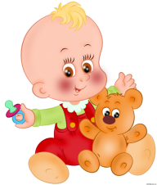
Опыт работы по использованию методов ОТСМ-ТРИЗ-РТВ-технологии в работе с воспитанниками учреждения дошкольного образования
Воспитатель: Сытько С.Л.
ГУО «Конковичский детский-сад
– средняя школа»

Slide 2

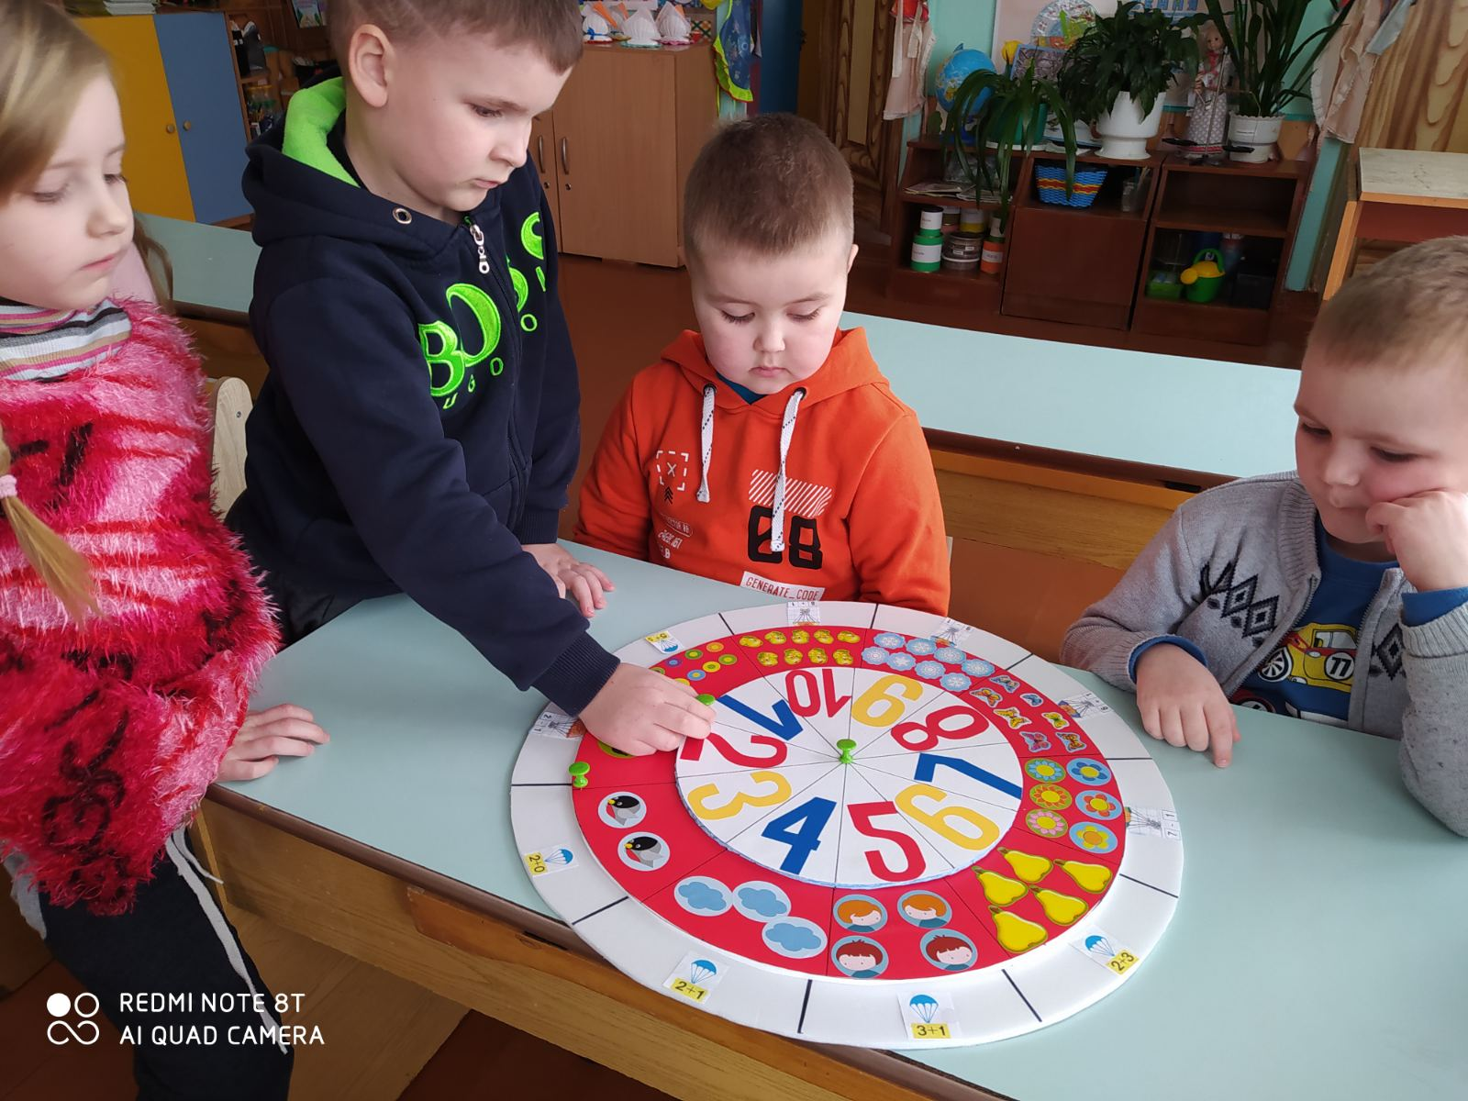
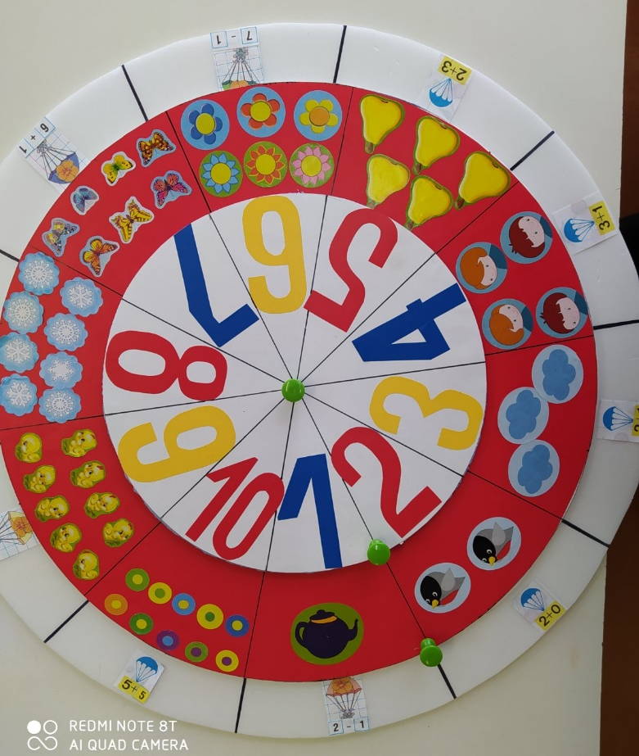
Игровое пособие
«Круги луллия»

Slide 3

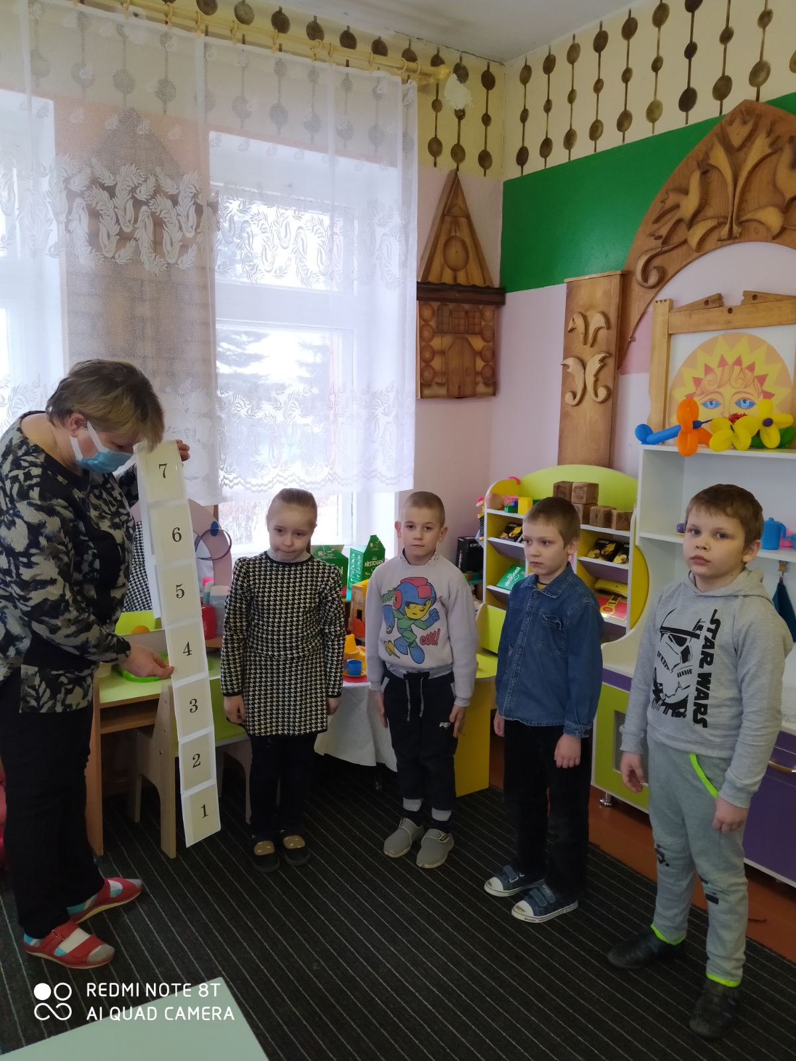
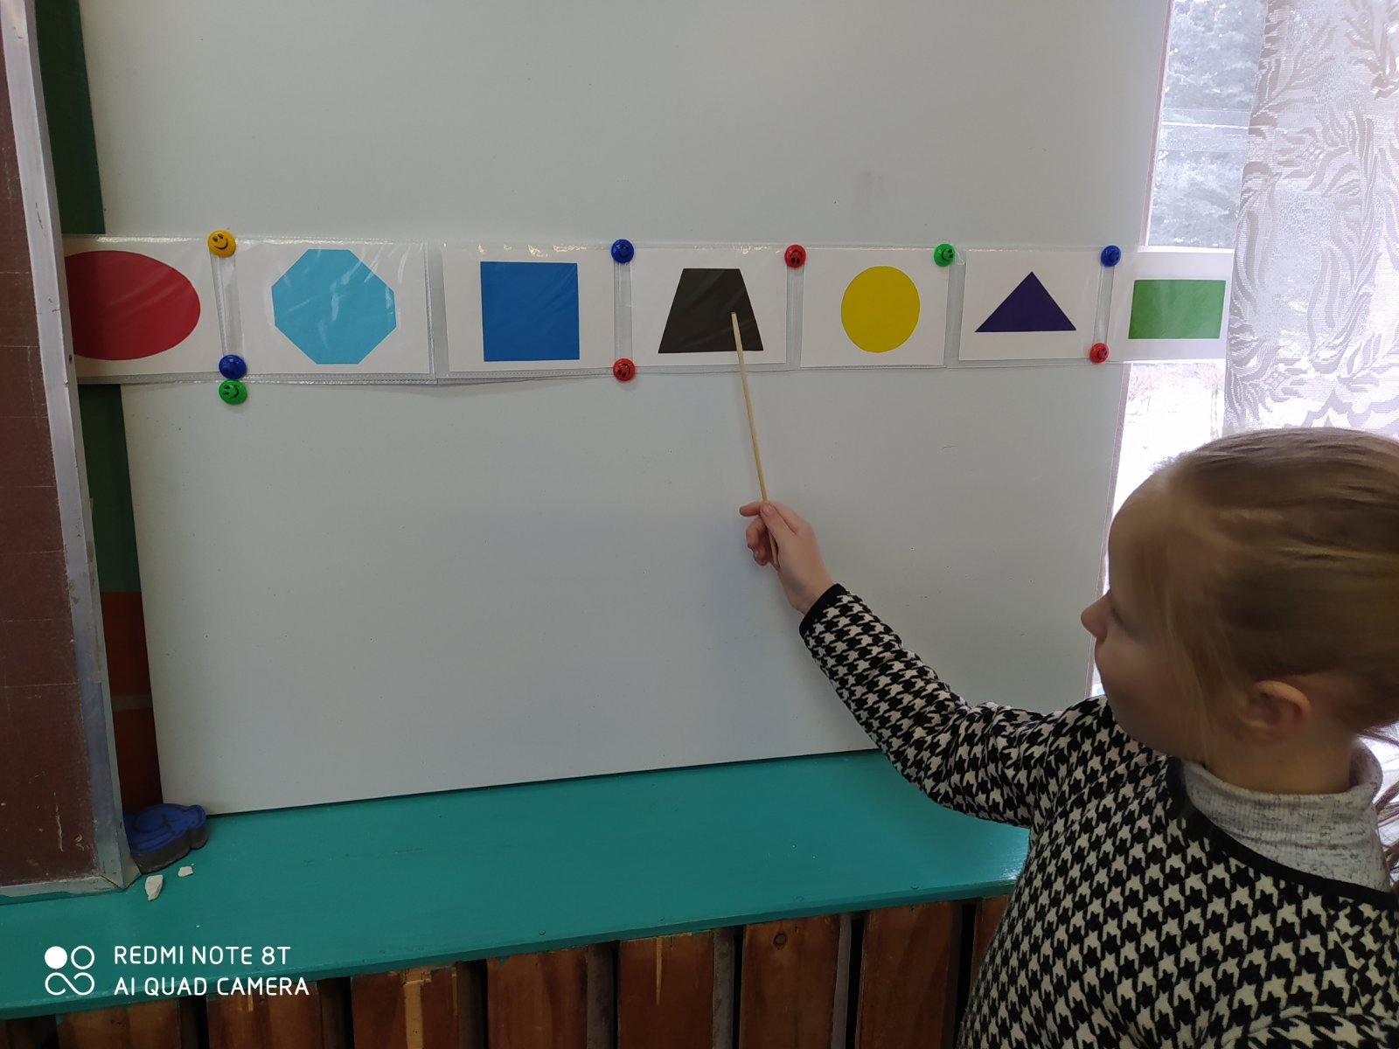
Числовая линейка

Slide 4
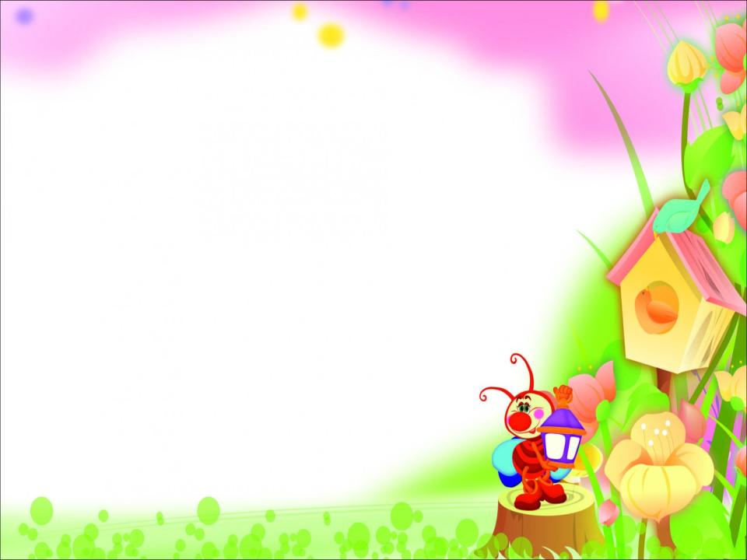
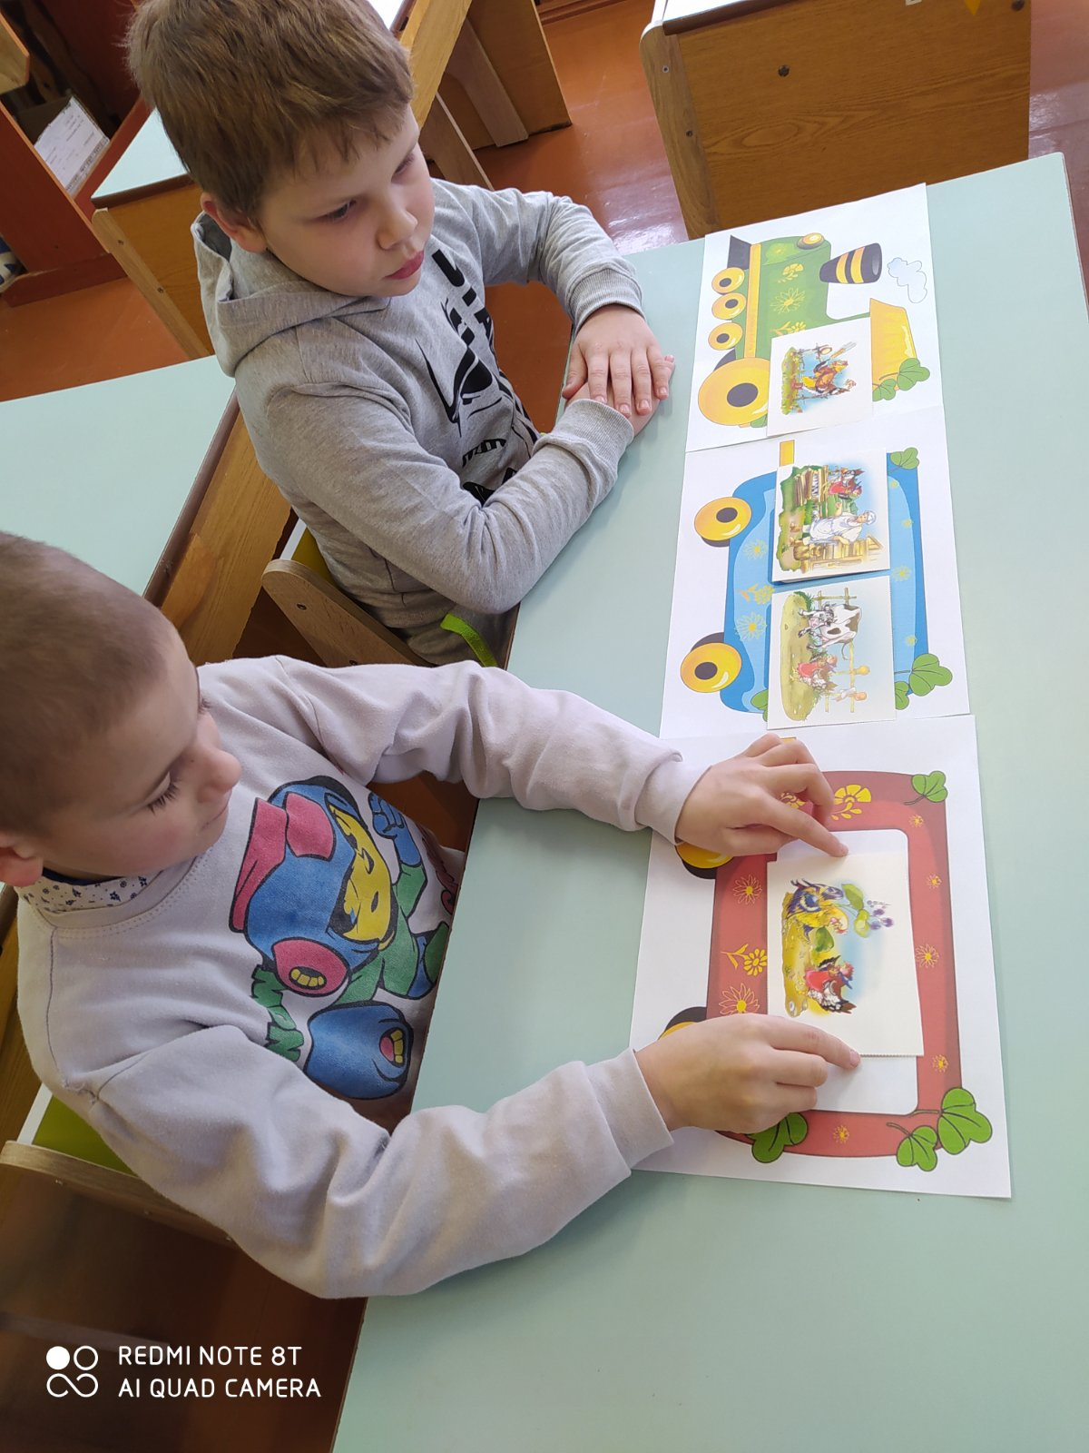
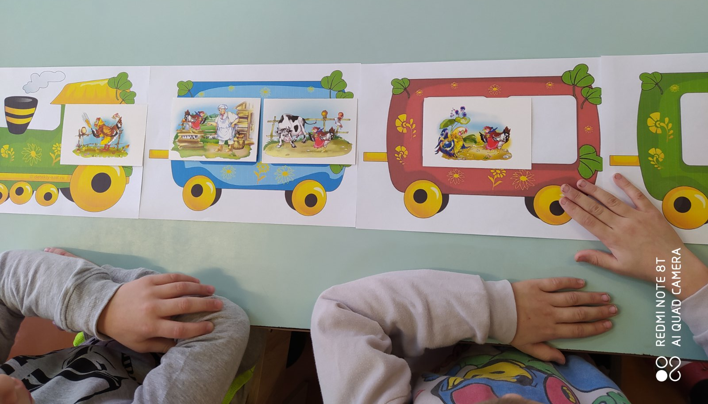
Игровое пособие
«Поезд времени»

Slide 5
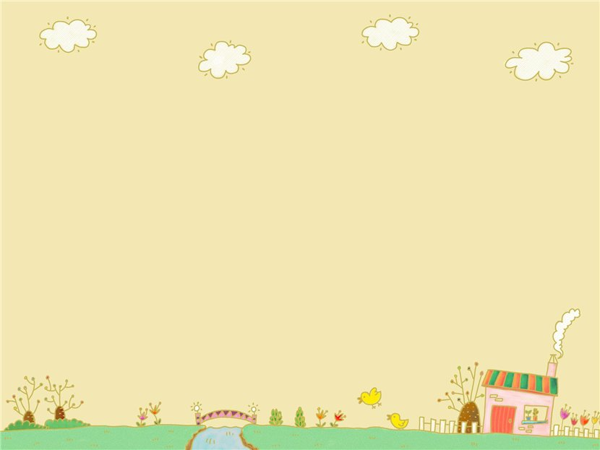
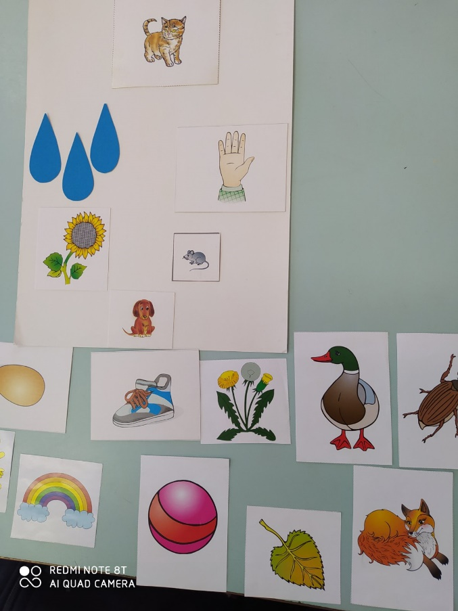
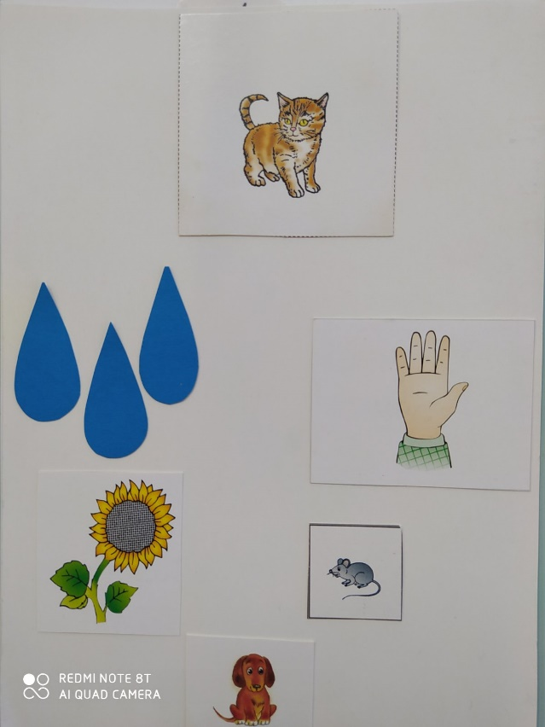
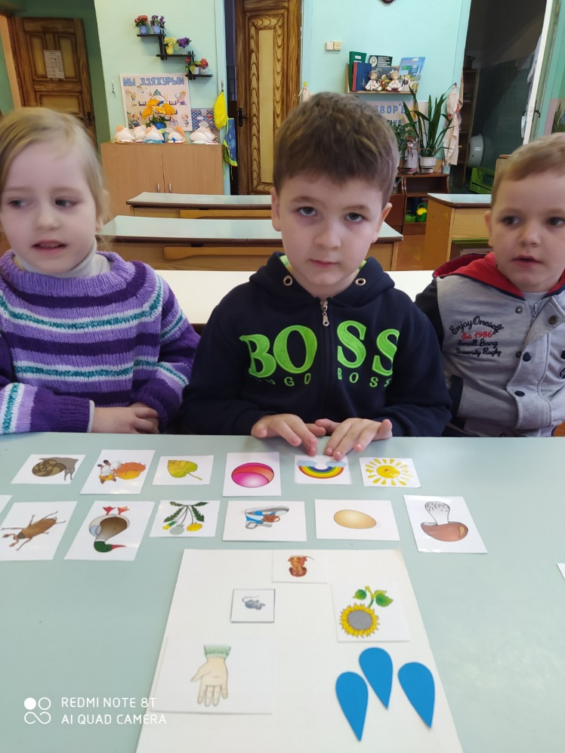
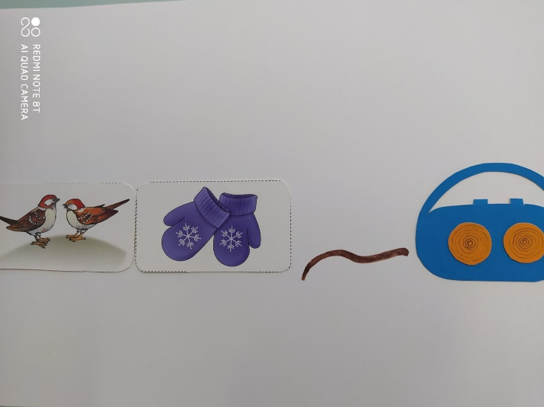
Пособие по обучению
дошкольников
составлению лимериков
Жила-была рыжая кошка
Мокрая, как ладошка.
В поле за мышкой бежала,
А потом со щенком играла.
Вот какая озорная кошка.

Slide 6
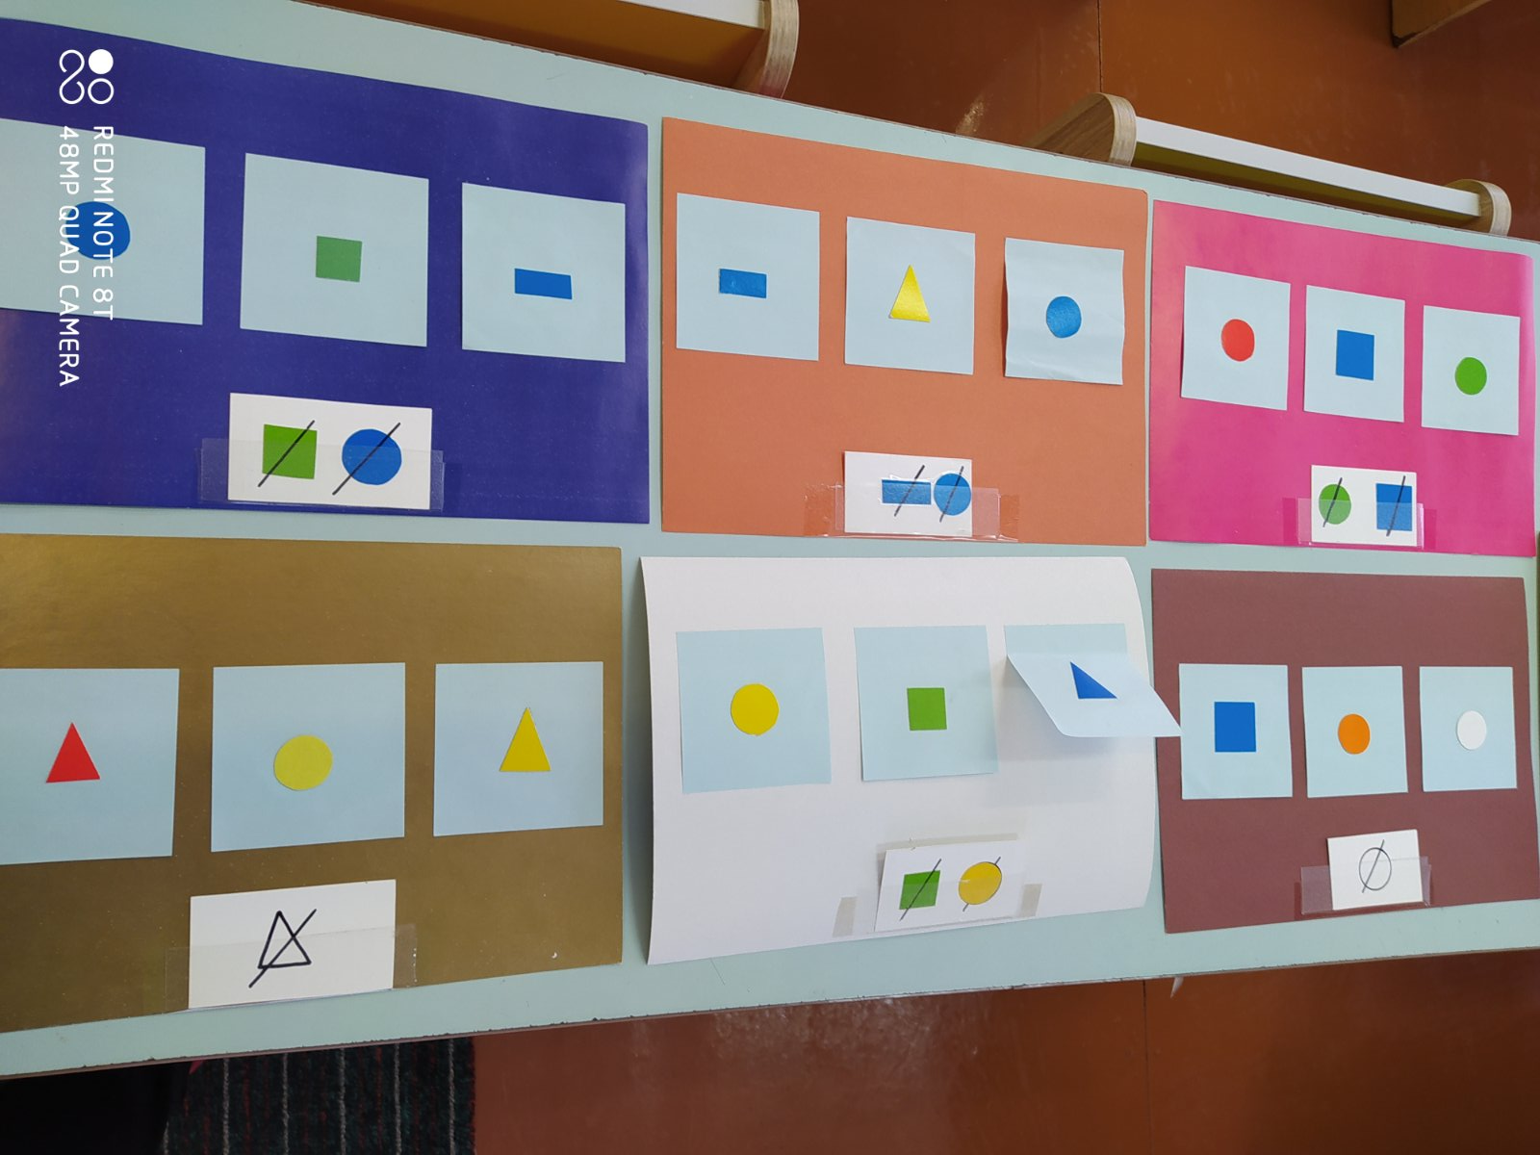

Мозговой штурм

Slide 7
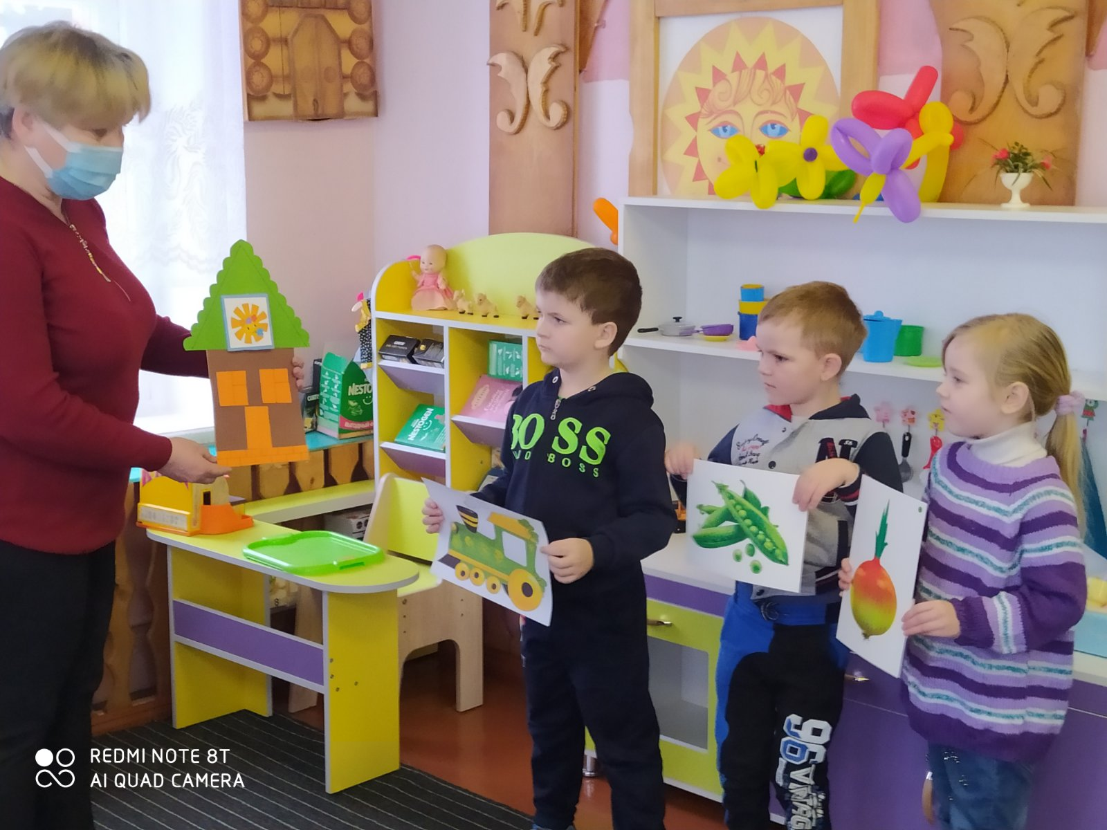
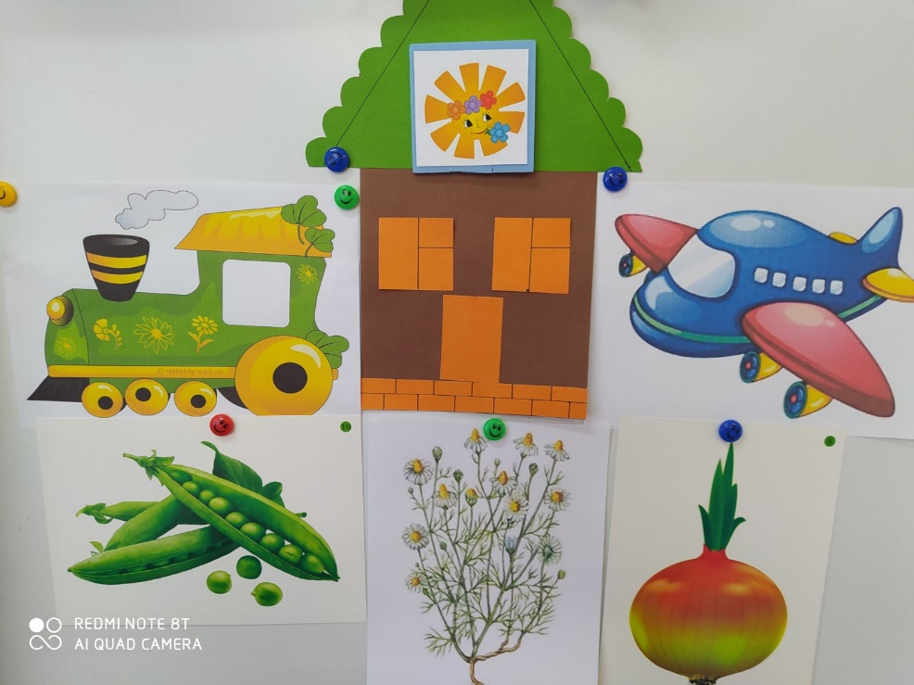
Игровое
пособие
«Теремок»

Slide 8
Спасибо за внимание!

